Slide 1
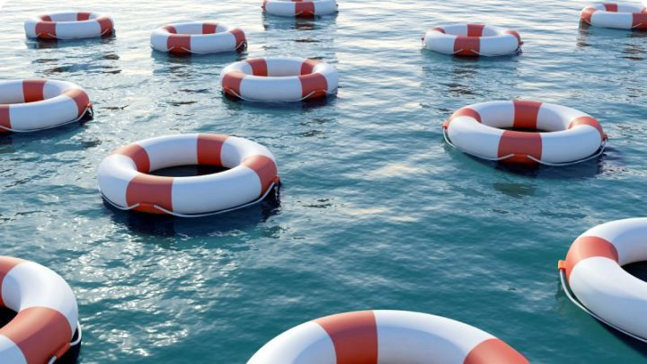
Прокуратура г. Красноярска информирует. Внимание! Родители! Безопасность детей на водных объектах.

Slide 2
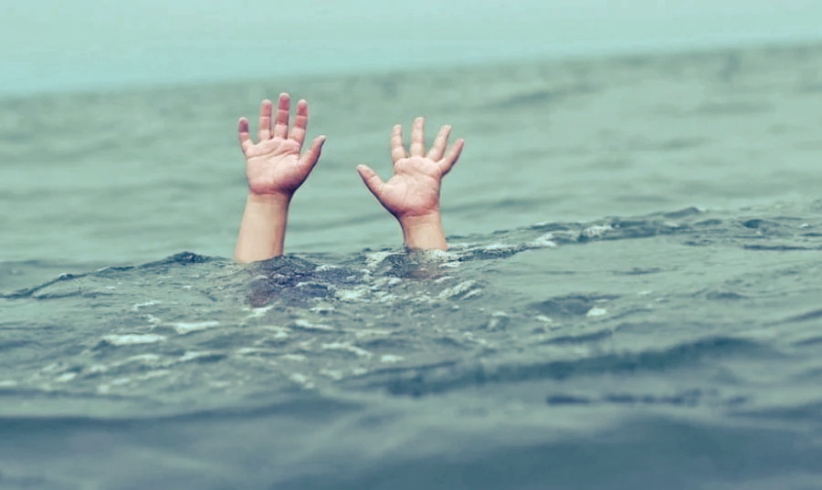
Ежегодно в России на водных объектах
и водоёмах гибнут сотни детей.
Прокуратура г. Красноярска

Slide 3
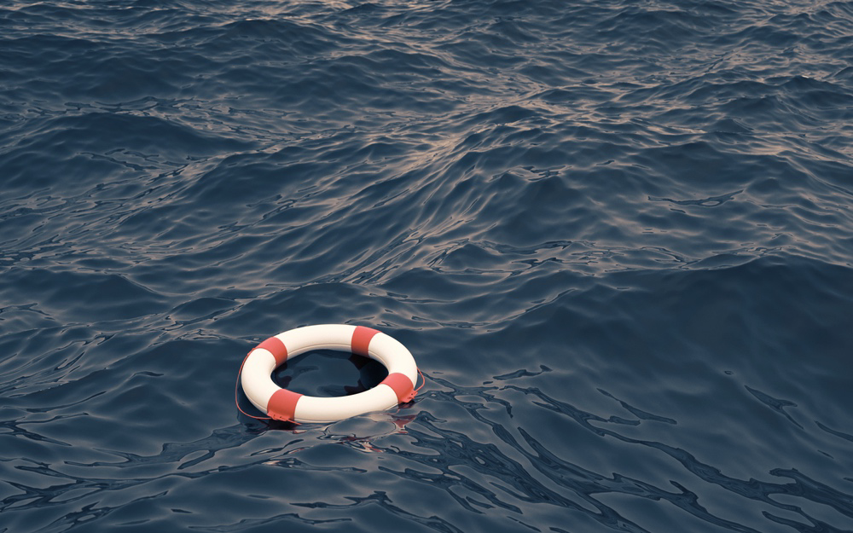
ГЛАВНЫЕ ЗАДАЧИ ВЗРОСЛЫХ:
Купаться с детьми только в разрешённых местах , на благоустроенных пляжах
Не оставлять детей у воды без присмотра ни на минуту
Научить детей правилам поведения на воде
Прокуратура г. Красноярска

Slide 4
Основные правила поведения на воде
НЕ нырять в незнакомых местах, НЕ прыгать с обрывов, лодок, катаров (при нырянии с необследованным дном большой риск получения травмы);
НЕ заплывать за буйки , НЕ пытаться переплыть водоём (на воде зрительно расстояние кажется меньше, может не хватит сил вернуться обратно на берег);
НЕ отплывать далеко от берега на надувных предметах - (матрацах, кругах, автомобильных камерах (эти предметы могут начать сдуваться вдали от берега);
НЕ использовать для плавания самодельные плоты, доски (они могут перевернуться)
Прокуратура г. Красноярска

Slide 5
НЕ переохлаждаться и не перегревайтесь. НЕ купайтесь, если температура воды ниже 18 ^{о}С (это может привести к резкому ухудшению самочувствия вплоть до потери сознания);
НЕ купаться в штормовую погоду, берегитесь волн;
НЕ подплывать близко к судам, лодкам, катерам (течение может затащить под судно , в результате чего могут быть получены тяжелые увечья);
НЕ устраивать в воде опасных игр
Прокуратура г. Красноярска

Slide 6
Если ребёнок , или его друг попал в беду, то он должен знать, что нужно звать на помощь взрослых! Медлить нельзя! Цена минуты – спасённая жизнь !
Прокуратура г. Красноярска

